Slide 1
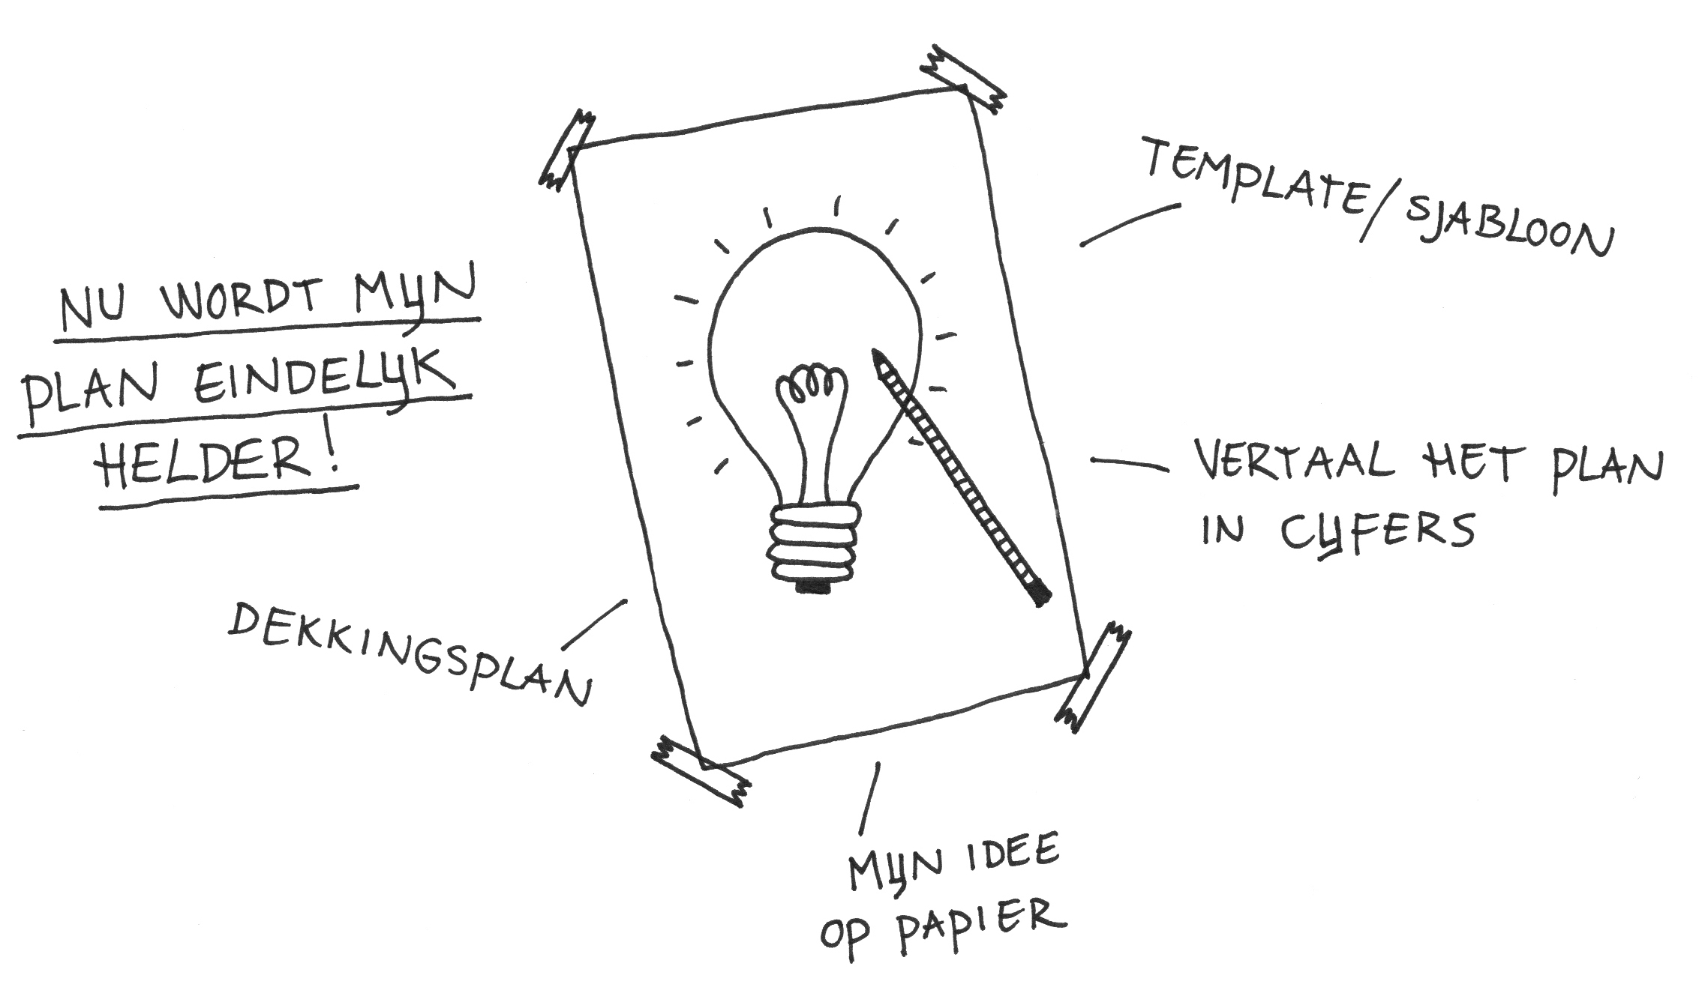
Rob Goossens
Wat weten we nog?

Slide 2
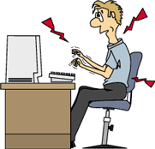
Rob Goossens
Programma
10 juni 2016
10.50u- 11.50u
Oriëntatie: Wat hebben we gedaan met de samenvattingen van de lesstof, zoals we die vorige week bekeken hebben?
Aan de slag: Samenvatting maken van hoofdstuk 10 in twee groepen met persoonlijke taakverdeling.
Evaluatie: Presentatie samenvatting.
Transfer: koppeling naar toets op 17 juni

Slide 3
Rob Goossens
Doel(en) van deze les
Aan het einde van deze les heb je de belangrijkste begrippen van de werkplanning samengevat.

Slide 4
Rob Goossens
Aan de slag:
We vormen 2 groepen van 5 personen en zorgen ervoor dat tafels en stoelen zo staan dat je elkaar ziet. (1 minuut)
Met deze groep voer je de opdracht uit. (max. 30 minuten)

Slide 5
Rob Goossens
Aan de slag:
Opdracht:
De voorzitter van de groep krijgt een envelop en verdeelt de teksten en rolkaartjes.
Iedereen maakt van zijn tekst een samenvatting, hou je aan je rol.
Van de 5 samenvattingen wordt één samenvatting gemaakt. (max. 30 minuten)
Deze laatste samenvatting wordt kort gepresenteerd door de voorzitter. (max. 3 minuten per presentatie)

Slide 6
Rob Goossens
Transfer
Komen de twee samenvattingen overeen? Kun je de samenvatting(en) gebruiken als voorbereiding op de toets van 17 juni.

